Slide 1
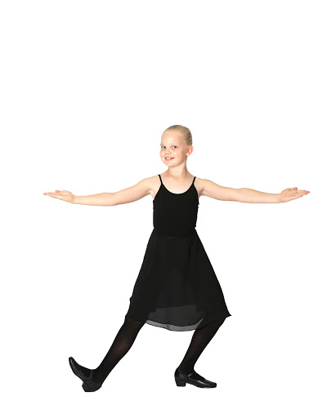
МБДОУ детский сад «Оленёнок»
Дистанционное музыкальное занятие
(2 неделя, Ноябрь)
Старшая группа
Музыкальный руководитель - Башкирцева Н.О.

Slide 2
Музыкально-ритмическое движение
Танцевальное движение «Ковырялочка»
Рекомендации родителям: Выставить ногу на носок, а затем на пятку и выполнить три притопа, под счёт:
(Раз, два - топ, топ, топ)
Музыкальное произведение: «Ливенская полька»

Slide 3
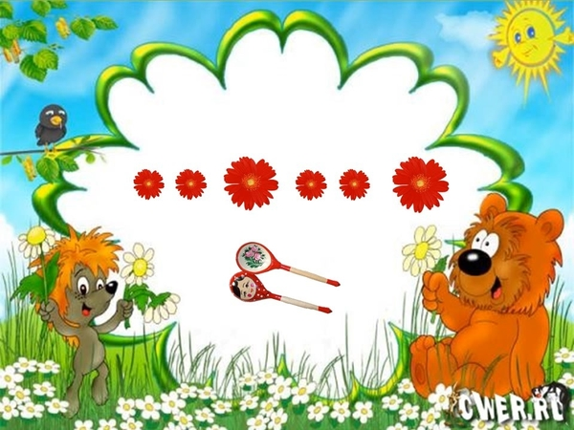
Развитие чувства ритма
Рекомендации родителям: Ритмический рисунок
Сыграть на ударном музыкальном инструменте

Slide 4
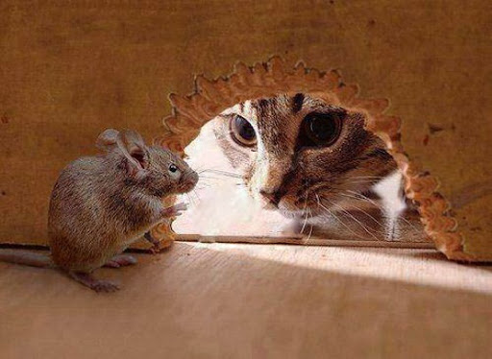
Слушание музыки
Музыкальное произведение: «Мышки» музыка А. Жилинского
Обратить внимание на быстрый темп пьесы, лёгкий подвижный характер. Пофантазировать, что может делать мышка.

Slide 5
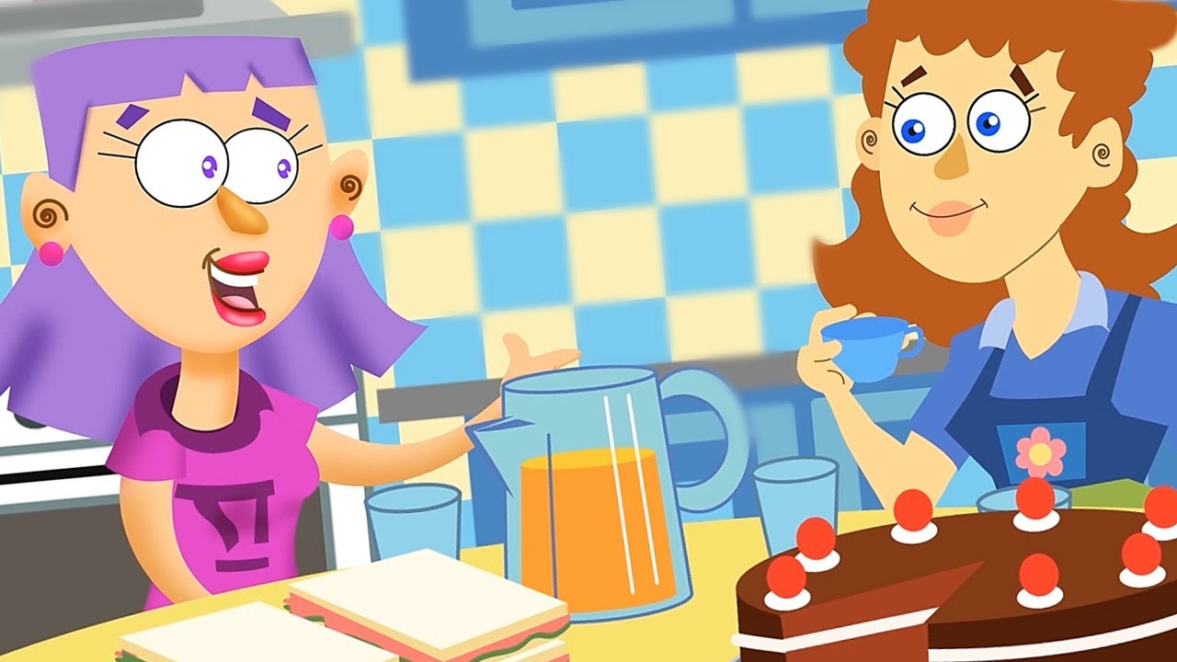
Споём вместе песню
«К нам гости пришли» муз. Ан. Александрова
Слова песни: (продолжение)
4. Ты топни ногой,
Да притопни другой
Я волчком кружиться стану
А ты так постой.
5. Наш детский сад
Дружбой славится,
Приходите гости чаще,
Если нравится.

Slide 6
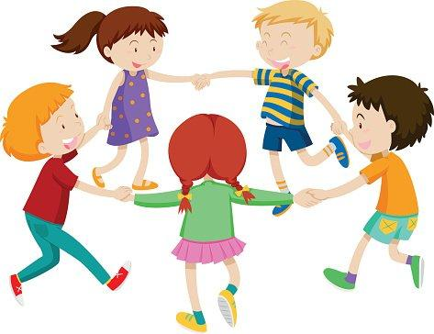
Музыкальная игра «Чей кружок скорее соберётся»
Русская народная мелодия
Рекомендации для родителей: На 1 стул поставить игрушку-кошку,
2 стул – игрушку собачку, 3 стул игрушку-мышку. Звучит музыка
с её музыка окончанием встать всем вокруг, (например Собачки и т.д.)

Slide 7
Рефлексия
1. Обсудите с ребёнком, какой вид деятельности понравился больше всего?
2. Вспомните, как называется песня которую вы пели?
3. В какую музыкальную игру поиграли?

